Slide 1
FL和PLS结合架构及其
安全编码方案
汇报人： 刘永红——
日期：2024年4月1日
[1] H. Zhang, C. Yang and B. Dai, "When Wireless Federated Learning Meets Physical Layer Security: The Fundamental Limits," IEEE INFOCOM 2022 - IEEE Conference on Computer Communications Workshops (INFOCOM WKSHPS), New York, NY, USA, 2022, pp. 1-6.
[2] H. Zhang, C. Yang and B. Dai, "A Finite Blocklength Approach for Wireless Hierarchical Federated Learning in the Presence of Physical Layer Security," IEEE INFOCOM 2023 - IEEE Conference on Computer Communications Workshops (INFOCOM WKSHPS), Hoboken, NJ, USA, 2023, pp. 1-6
Notes:
这次我汇报的主题是有关联邦学习和物理层安全结合架构和关于该架构的安全编码方案

Slide 2
1
背景介绍
2
研究内容与方法
目 录
3
仿真结果与分析
4
总结与反思
Notes:
本次汇报分为背景介绍、研究内容与方法、仿真结果与分析、总结与反思四个部分，接下来我讲按顺序进行汇报

Slide 3
1
壹
Part One
背景介绍
1.1 联邦学习的定义
1.2 联邦学习的安全问题
1.3 差分隐私
Notes:
首先是背景引入部分

Slide 4
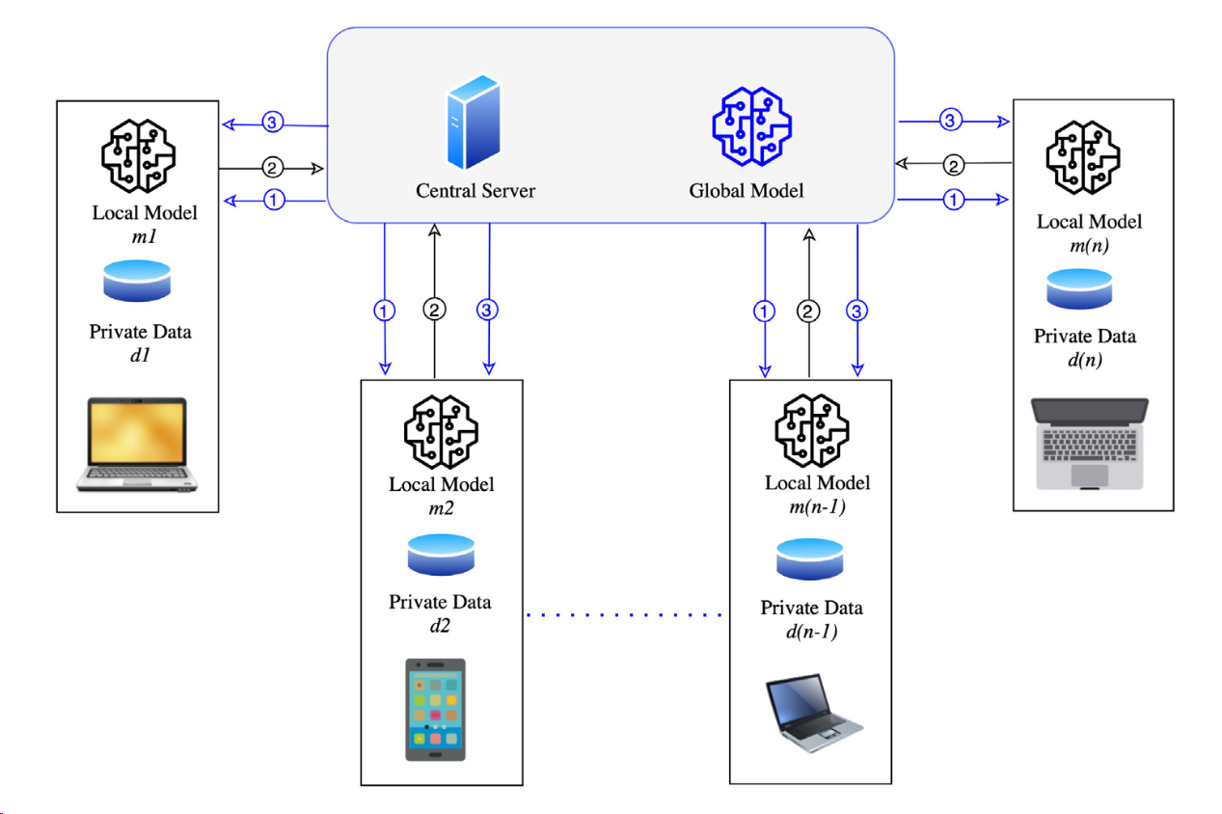
1.1 联邦学习的定义
步骤一：中心服务器向所有客户端共享初始模型参数
步骤二：客户端根据模型参数以私有数据集为基础训练本地模型，将本地模型参数或局部梯度上传至中心服务器
步骤三：中心服务器聚合客户端上传的模型参数或局部梯度以更新全局模型参数并再次共享给所有客户端
Notes:
联邦学习是一种分布式机器学习框架，旨在训练一个算法模型，同时保持数据在本地，无需将数据中心化或直接共享数据。
上图是联邦学习训练的基本步骤，可以拆分为三步骤
第一步：中心服务器下发初始模型参数
第二步：客户端根据模型参数，以私有数据集为基础训练本地模型，然后将模型参数或局部梯度上传至中心服务器
第三步：中心服务器根据各客户端上传参数进行聚合以更新全局模型参数，并再次下发至各客户端进行训练。
这个过程循环迭代进行，直到达到预定的学习目标。
由于原始数据不会离开本地设备所以
有助于降低数据泄露的风险，增强了用户隐私保护，
同时减少了中心化数据存储要求，降低了数据被篡改或攻击的风险
其仅交换模型参数或更新也可以有效减少通信带宽的需求

Slide 5
1.2 联邦学习的安全性问题
威胁(Threat) | 威胁程度（Severity） | 适用ML框架 | 漏洞来源
投毒攻击 | 高 | 分布式/联邦 | 客户端数据操纵/危害中央服务器
推测攻击 | 高 | 联邦 | 客户端数据操纵/危害中央服务器
后门攻击 | 高 | 分布式/联邦 | 客户端数据操纵
对抗性神经网络 | 高 | 联邦 | 客户端数据操纵/危害中央服务器
恶意服务器 | 高 | 分布式/联邦 | 危害中央服务器
通信瓶颈 | 高 | 分布式/联邦 | 更弱的通信带宽
便车攻击 | 中等 | 联邦 | 联邦学习中的客户端
不可用性 | 中等 | 联邦 | 联邦学习中的客户端
窃听 | 中等 | 联邦 | 更弱的通信协议
系统中断IT停机 | 低 | 联邦 | 联邦学习的客户端和集中式服务器
[3] Viraaji Mothukuri, Reza M. Parizi, Seyedamin Pouriyeh, Yan Huang, Ali Dehghantanha, Gautam Srivastava, “A survey on security and privacy of federated learning,” Future Generation Computer Systems,Volume 115,2021, Pages 619-640
Notes:
但在联邦学习中存在许多安全性问题，很多攻击针对数据和模型层面展开，
例如投毒攻击中有数据投毒和模型投毒，后门攻击中将后门注入现有模型，难以识别
在本次汇报中主要关注窃听威胁 。无线FL的广播特性会增加其窃听风险，
由此我们思考结合传统通信中所考虑的物理层安全技术解决联邦学习中的窃听风险问题

Slide 6
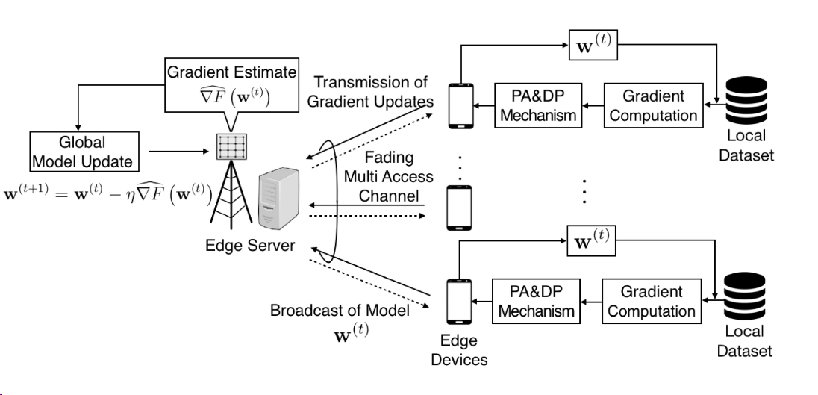
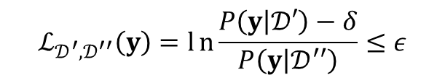

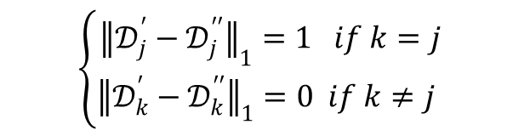
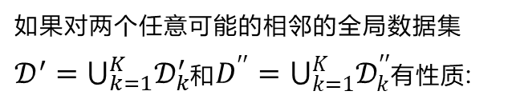
1.3 差分隐私
差分隐私定义:
如果对两个任意可能的相邻的全局数据集
$𝒟^{′}=⋃_{k=1}^{K}𝒟_{k}^{′}$和$D^{′′}=⋃_{k=1}^{K}𝒟_{k}^{′′}$有性质:
$$\left\{\begin{aligned}{∥𝒟_{j}^{′}−𝒟_{j}^{′′}∥}_{1}=1 if k=j \\ {∥𝒟_{k}^{′}−𝒟_{k}^{′′}∥}_{1}=0 if k≠j \end{aligned}\right.$$
满足不等式：
$$P(y∣𝒟^{′})≤exp(ε)P(y∣𝒟^{′′})+δ$$
$$ℒ_{𝒟^{′},𝒟^{′′}}\left(y\right)=ln{\frac{P\left(y | 𝒟′\right)−δ}{P\left(y | 𝒟^{′′}\right)}}≤ε$$
[4] D. Liu and O. Simeone, "Privacy for Free: Wireless Federated Learning via Uncoded Transmission With Adaptive Power Control," in IEEE Journal on Selected Areas in Communications, vol. 39, no. 1, pp. 170-185, Jan. 2021
Notes:
差分隐私是在联邦学习中经常使用到的增强联邦学习安全性的技术
差分隐私通过向数据查询结果添加一定量的随机噪声来实现，这种随机噪声足以掩盖单个数据记录的任何特定影响，
从而保护个体的隐私，同时允许对整体数据集的有用信息进行分析。
差分隐私约束目的是约束输出y受到数据集D‘和数据集D’的影响，要使得输出y的分布，不会因为数据集中任何单个记录的变化而产生显著的变化。
右图中采用了差分隐私辅助的联邦学习，其梯度加噪后传输，目的是使得不同客户端的输出y分布接近，因此无法根据接收信号来判断数据的来源

Slide 7
2
贰
Part Two
研究内容与方法
2.1 FL和PLS结合架构
2.2 HFL的安全编码方案
Notes:
这两篇文章结合差分隐私技术，提出了FL和PLS结合架构，
下面我将就其结合架构以及对应安全编码方案展开介绍其研究内容和方法

Slide 8
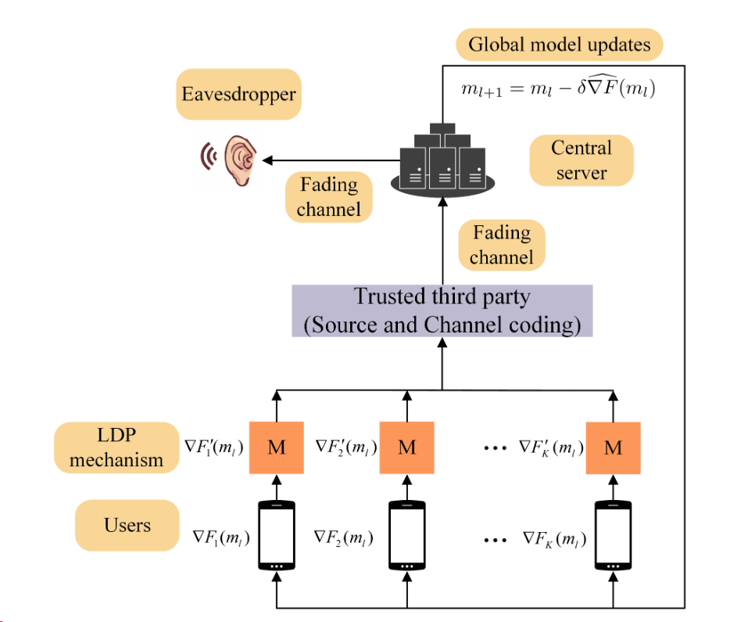
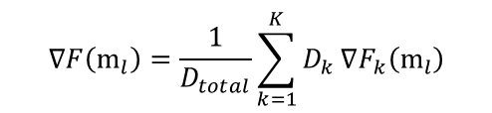
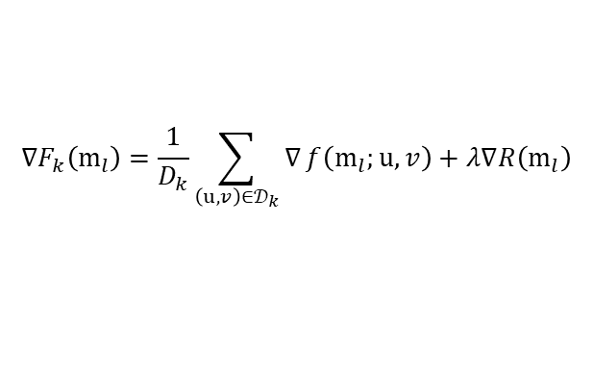

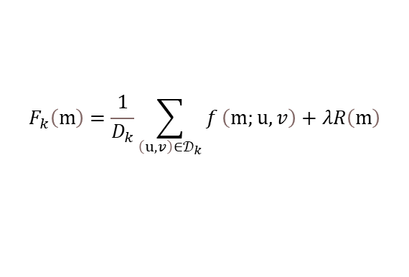
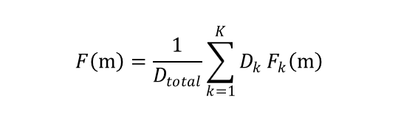

2.1 FL和PLS结合架构
窃听者存在下的无线FL新架构
$$F\left(m\right)=\frac{1}{D_{total}}\sum_{k=1}^{K}{D_{k}}F_{k}\left(m\right)$$
全局损失函数:
局部损失函数:
$$F_{k}\left(m\right)=\frac{1}{D_{k}}\sum_{\left(u,v\right)∈𝒟_{k}}{f}\left(m;u,v\right)+λR\left(m\right)$$
目标函数:
$$m^{⋆}=arg\min_{m}{F(m)}$$
局部梯度:
$$∇F_{k}\left(m_{l}\right)=\frac{1}{D_{k}}\sum_{\left(u,v\right)∈𝒟_{k}}{∇}f\left(m_{l};u,v\right)+λ∇R\left(m_{l}\right)$$
$$∇F\left(m_{l}\right)=\frac{1}{D_{total}}\sum_{k=1}^{K}{D_{k}}∇F_{k}\left(m_{l}\right)$$
全局梯度:
全局模型参数更新:
$$∇m_{l+1}=m_{l}−δ\hat{∇F}\left(m_{l}\right)$$
Notes:
不同于一般的联邦学习框架，其无线FL架构中加入了本地差分隐私机制和第三方节点
全局损失函数根据用户端的局部损失函数加权平均得到
整个模型的优化目标函数还是最小化全局损失。
在这里客户端节点上传局部梯度并在中心服务器聚合得到全局梯度以供全局模型参数更新
这个架构中引入可信第三方节点进行源编码和信道编码，实现物理层安全

Slide 9
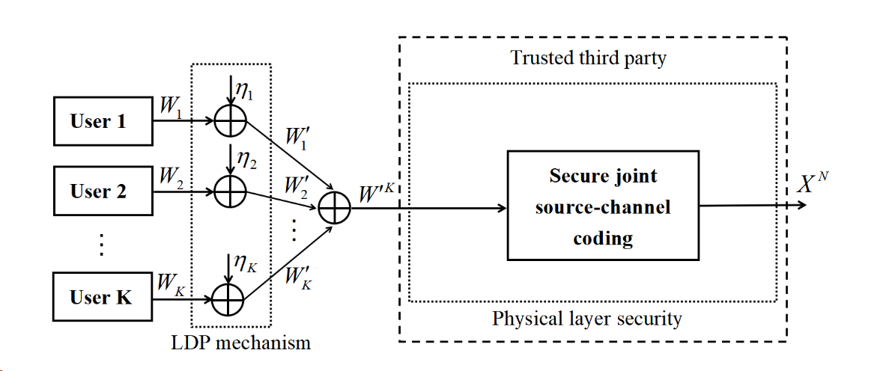
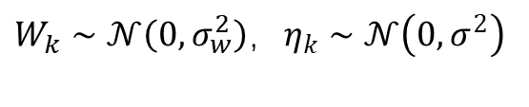

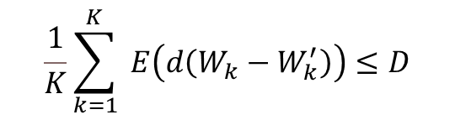
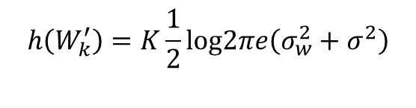


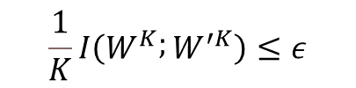
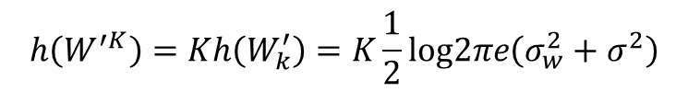
2.1 FL和PLS结合架构
局部差分隐私机制
受损的局部梯度:
$$W_{k}^{′}=W_{k}+η_{k}$$
其中:
$W_{k}∼𝒩\left(0,σ_{w}^{2}\right)$，$η_{k}∼𝒩\left(0,σ^{2}\right)$
局部梯度微分熵:
$$h\left(W_{k}^{′}\right)=K\frac{1}{2}log2πe\left(σ_{w}^{2}+σ^{2}\right)$$
数据隐私安全和效用定义
$$\frac{1}{K}I\left(W^{K} ; W^{′K}\right)≤ε$$
互信息定义数据隐私安全:
全部受损的局部梯度:
$W^{′K}$ = ($W_{1}^{′},…,W_{K}^{′}$)
根据率失真定义数据效用:
$$d\left(W_{k} , W_{k}^{′}\right)={(W_{k}−W_{k}^{′})}^{2}$$
TTP聚合梯度微分熵:
$$\frac{1}{K}\sum_{k=1}^{K}{ }E\left(d\left(W_{k}−W_{k}^{′}\right)\right)≤D$$
$$h\left(W^{′K}\right)=Kh\left(W_{k}^{′}\right)=K\frac{1}{2}log2πe\left(σ_{w}^{2}+σ^{2}\right)$$
Notes:
各客户端的梯度信息用Wk表示，通过对梯度Wk添加高斯噪声以得到受损的局部梯度
由于高斯信号的性质，其受损梯度以及TTP聚合梯度都是符合高斯分布的
经过局部差分隐私机制的受损梯度Wk‘数据的安全性和效用通过互信息和二次失真来定义。
加噪前后的互信息量代表根据受损梯度Wk‘仍能获取到的原始梯度信息量，
为了保证数据隐私安全限制其互信息量小于等于epsilon
二次失真量化假造前后差异，为了保证Wk’仍能接受的信号质量或效用水平，限制其平均失真度不能超过D

Slide 10
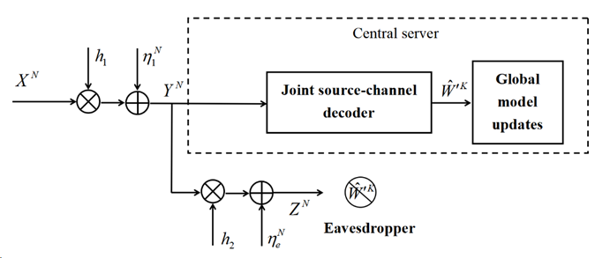



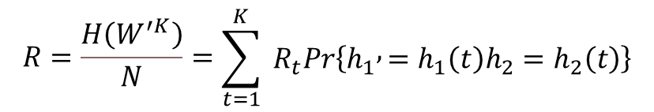
2.1 FL和PLS结合架构
输入输出关系
$$Y_{i}\left(t\right)=h_{1}\left(t\right)X_{i}\left(t\right)+η_{1,i}\left(t\right)$$
$$Z_{i}\left(t\right)=h_{2}\left(t\right)Y_{i}\left(t\right)+η_{e,i}\left(t\right)$$
其中$t∈\left\{1,2,…,T\right\}, i∈\left\{1,…,N_{t}\right\},N_{t}$代表数据块t的长度
数据块t对应传输速率$R_{t}$和整体传输速率$R$关系:
数据块t对应窃听者$安全指标∆(t)$和整体$窃听者安全指标∆$关系:
$$\begin{aligned}R_{t}=\frac{H\left(W^{′K_{t}}\right)}{N_{t}}&=\frac{K_{t}\frac{1}{2}\log{2}πe\left(σ_{w}^{2}+σ^{2}\right)}{N_{t}}\end{aligned}$$
$$Δ\left(t\right)=\frac{1}{K_{t}}h\left(W^{′K_{t}}|Z^{N_{t}}\left(t\right),h_{1}\left(t\right),h_{2}(t)\right)$$
$$Δ=\frac{1}{K}h\left(W^{′K} | Z^{N},h_{1},h_{2}\right)$$
$$=\begin{aligned}&\sum_{t=1}^{T}{ }Δ\left(t\right)Pr⁡\{h_{1}=h_{1}\left(t\right){,h}_{2}=h_{2}\left(t\right)\}\end{aligned}$$
$$\begin{aligned}&R=\frac{H\left(W^{′K}\right)}{N}=\begin{aligned}&\sum_{t=1}^{K}{ }R_{t}Pr\left\{h_{1} , =h_{1}\left(t\right)h_{2}=h_{2}\left(t\right)\right\}\end{aligned}\end{aligned}$$
Notes:
在本架构中用eta代表信道中的加性噪声，将数据传输过程划分为T个数据块以给出各数据块传输速率和总传输速率的关系
在本文中对应窃听者提出窃听者安全指标。窃听者根据其接受信号和信道信息等条件计算其条件熵,
以衡量其接收到消息后对于发送信号的不确定度，为了保证窃听者无法得到有用信息，一般会约束其下限，保证窃听者具备足够的不确定性

Slide 11

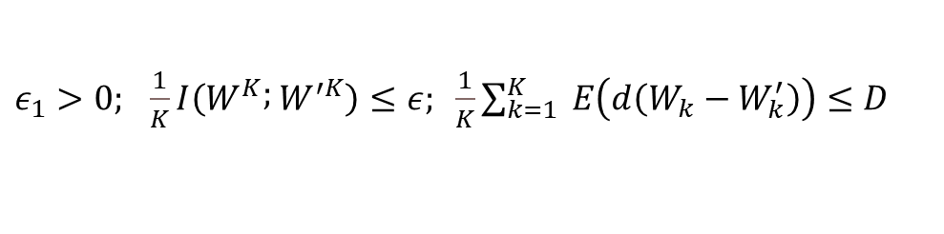


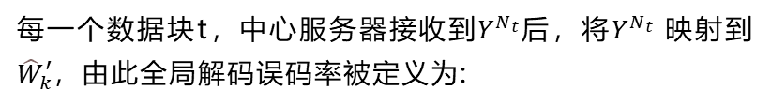

2.1 FL和PLS结合架构
联合源通道解码器：
每一个数据块t，中心服务器接收到$Y^{N_{t}}$后，将$Y^{N_{t}}$映射到${\hat{W}}_{k}^{′}$，由此全局解码误码率被定义为:
$$P_{e}=\frac{1}{K}\sum_{k=1}^{K}{ }Pr\left\{{\hat{W}}_{k}^{′}≠W_{k}^{′}\right\}$$
$\left(D,ε\right)$可达约束：
$ε_{1}>0;$ $\frac{1}{K}I\left(W^{K} ; W^{′K}\right)≤ε; \frac{1}{K}\sum_{k=1}^{K}{ }E\left(d\left(W_{k}−W_{k}^{′}\right)\right)≤D$
$\left(R,d\right)$速率-疑义对要求：
$$\frac{H\left(W^{′K}\right)}{N}≥R−ε_{1},Δ≥d−ε_{1},P_{e}≤ε_{1}$$
Notes:
对于每个数据块t，中心服务器接收数据之后映射到对应解码梯度，误码率就是K个用户解码梯度不等于发送梯度概率加和平均
根据此前的隐私标准，数据效用等定义，提出容量模糊区域
在满足$\left(D,ε\right)$可达约束下，即在给定隐私标准epsilon和效用D的前提下
存在一对编码解码器使得$\left(R,d\right)$满足速率-疑义对要求，则称该速率-混淆对 (R, d) $\left(D,ε\right)$可达
容量模糊区域C$\left(D,ε\right)由上面定义的所有\left(D,ε\right)$可达的速率-疑义对(R,d)组成。

Slide 12
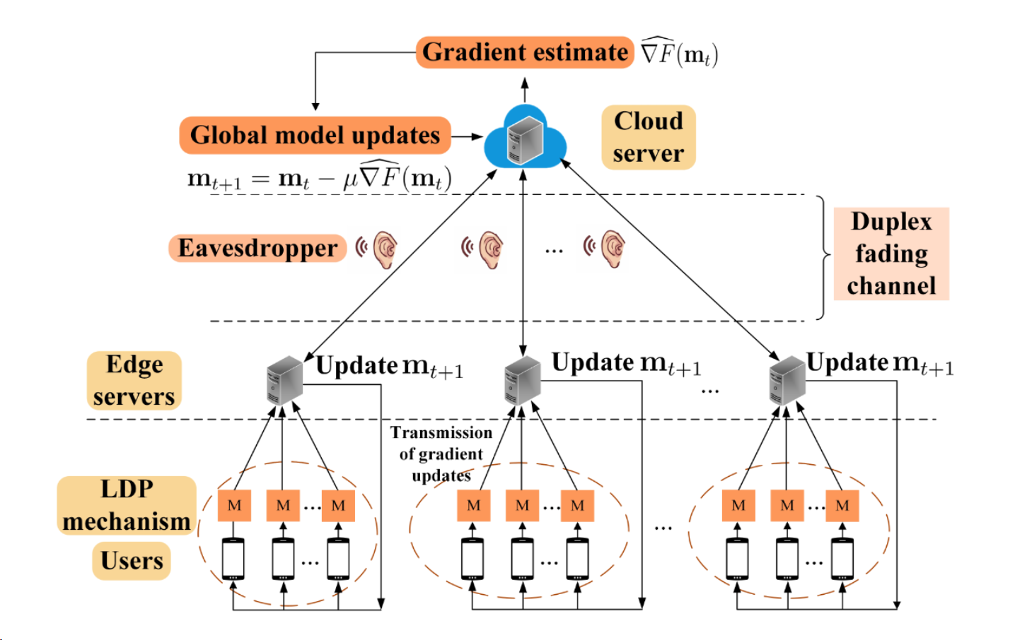
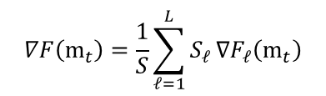
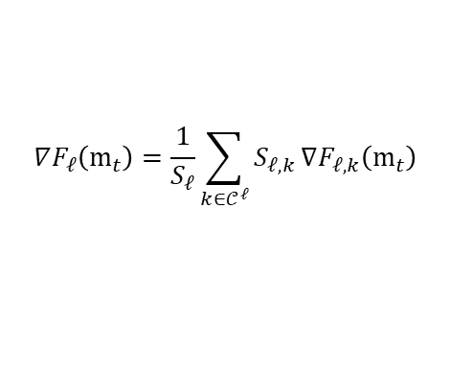

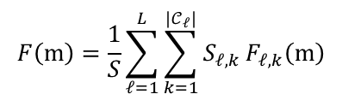


2.1 HFL的安全编码方案
窃听者存在时的无线HFL
$$F\left(m\right)=\frac{1}{S}\sum_{𝓁=1}^{L}{\sum_{k=1}^{\left|𝒞_{𝓁}\right|}{S_{𝓁,k}}}F_{𝓁,k}\left(m\right)$$
全局损失函数:
目标函数:
$$m^{⋆}=arg\min_{m}{F(m)}$$
局部梯度:
$$∇F_{𝓁}\left(m_{t}\right)=\frac{1}{S_{𝓁}}\sum_{k∈𝒞^{𝓁}}{S_{𝓁,k}}∇F_{𝓁,k}\left(m_{t}\right)$$
$$∇F\left(m_{t}\right)=\frac{1}{S}\sum_{𝓁=1}^{L}{S_{𝓁}}∇F_{𝓁}\left(m_{t}\right)$$
全局梯度:
更新模型参数:
$$m_{t+1}=m_{t}−μ\hat{∇F}\left(m_{t}\right)$$
边缘服务器$𝓁$下第$k$个用户梯度表示为:
$$W_{t,k}=S_{𝓁,k}∇F_{𝓁,k}\left(m_{t}\right)$$
Notes:
在前一篇PLS和FL结合的新架构上，后续工作对其架构进行了进一步的细化。
在新的HFL架构中分为云服务器，边缘服务器和用户节点
全局损失函数中l为边缘服务器索引，Cl代表对应边缘服务器下用户数量，k为用户节点索引，Sl,k代表对应索引用户的数据集大小。
这个公式实际上就是前面全局损失函数在这个架构中的描述。
其目标函数还是最小化全局损失函数
局部梯度在边缘服务器先聚合一次，实际上对应着前一篇工作中所提到的可信第三方机构
然后全局梯度根据各边缘服务器上传数据进行更新，最后在云服务器上更新模型参数。
在这里为了简便表示将边缘服务器l下的第k个用户梯度表示为Wt,k,之后都针对该简略表示处理数据

Slide 13
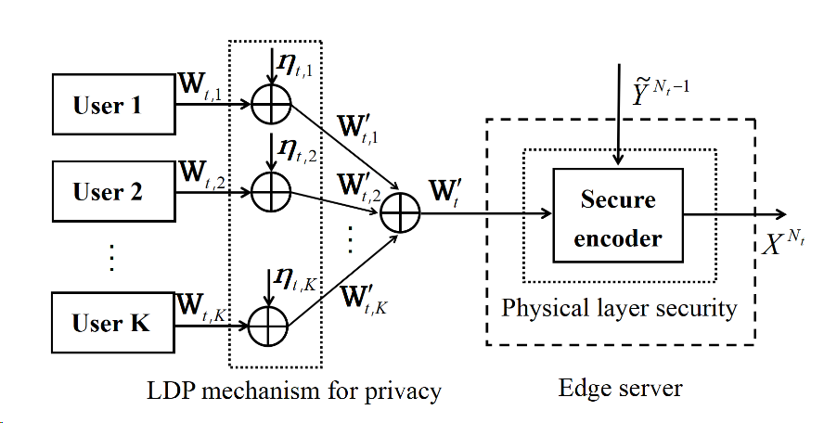


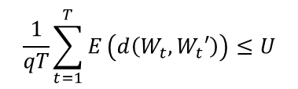

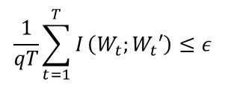


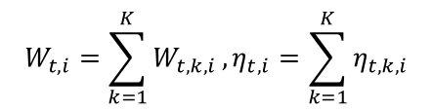
2.1 HFL的安全编码方案
加噪后的局部梯度:
$$W_{t,k}^{′}=W_{t,k}+η_{t,k}={\left(W_{t,k,1}^{′},...,W_{t,k,q}^{′}\right)}^{𝒯 }$$
其中:
$$W_{t,k}={\left(W_{t,k,1},...,W_{t,k,q}\right)}^{𝒯}, W_{t,k}∼𝒩\left(0,S_{𝓁,k}σ_{w,t}^{2}I\right)$$
$$η_{t,k}={\left(η_{t,k,1},...,η_{t,k,q}\right)}^{𝒯},η_{t,k}∼𝒩\left(0, σ^{2}I\right)$$
因此有:
$$W_{t,k}^{′}∼𝒩\left(0,\left(S_{𝓁,k}σ_{w,t}^{2}+σ^{2}\right)I\right)$$
边缘服务器梯度满足:
$$W_{t}^{′}={\left(W_{t,1}^{′},...,W_{t,q}^{′}\right)}^{𝒯 }$$
数据隐私安全和效用定义
$$\begin{matrix}\frac{1}{qT}\sum_{t=1}^{T}{I}\left(W_{t};W_{t}′\right)≤ε\end{matrix}$$
$$W_{t,i}=\sum_{k=1}^{K}{W_{t,k,i}},η_{t,i}=\sum_{k=1}^{K}{η_{t,k,i}}$$
互信息定义数据隐私安全:
其中:
$$\frac{1}{qT}\sum_{t=1}^{T}{E}\left(d\left(W_{t},W_{t}′\right)\right)≤U$$
边缘服务器梯度服从正态分布:
$$W_{t}^{′}∼𝒩\left(0,\left(S_{𝓁}σ_{w,t}^{2}+Kσ^{2}\right)I\right)$$
根据率失真定义数据效用:
Notes:
由于多个边缘服务器所考虑的情况是类似的，因此只关注一个边缘服务器，多个用户节点的情况
这个地方第t轮迭代时，加噪前梯度，噪声，局部差分隐私所得梯度都可以拆分为一个q维向量表示，因此其加噪后的梯度仍服从正态分布
K个用户的加噪后梯度在边缘服务器进行聚合，由正态分布的性质，聚合后的梯度仍满足正态分布。
在此处隐私安全的标准需要进行更新，之前除K是因为将K个用户的梯度直接组合到一个向量中，需要除K排除用户数量对于互信息和数据效用的影响。这里将用户的梯度都分解为q维向量，对T轮迭代的互信息进行求和，因此要除以qT以排除矩阵维度和迭代轮次对于互信息和数据效用的影响，使得这两个度量具备一般性和可比性。

Slide 14

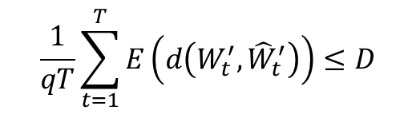
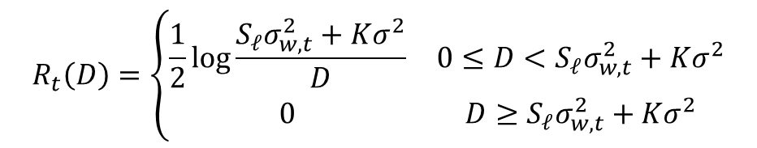



2.1 HFL的安全编码方案
信源编码
$$W_{t}^{′}→\{1,2,…,2^{qR_{t}\left(D\right)}\}$$
$W_{t}^{′′}=$ $\{1,2,…,2^{qR_{t}\left(D\right)}\}$
率失真函数定义:
$$R_{t}\left(D\right)=\left\{\begin{matrix}\frac{1}{2}log\frac{S_{𝓁}σ_{w,t}^{2}+Kσ^{2}}{D} & 0≤D<S_{𝓁}σ_{w,t}^{2}+Kσ^{2} \\ 0 & D≥S_{𝓁}σ_{w,t}^{2}+Kσ^{2}\end{matrix}\right.$$
信源译码
编码前$W_{t}^{′}$解码后${\hat{W}}_{t}^{′}$之间的二次失真:
$\{1,2,…,2^{qR_{t}\left(D\right)}\} →$ ${\hat{W}}_{t}^{′}$
$$\frac{1}{qT}\sum_{t=1}^{T}{E}\left(d\left(W_{t}^{′},{\hat{W}}_{t}^{′}\right)\right)≤D$$
Notes:
针对边缘服务器需要传输的梯度信息Wt’，其在进行信道加密前先通过信源编码对信息进行压缩
这里的信源编码采用具有二次失真度量的有损高斯源编码。该编码器将需要传输的梯度信息Wt’映射到1到$2^{qR_{t}\left(D\right)}$序列中，
由此得到Wt’‘，它均匀分布在该序列中。
其中率失真函数定义如下，这中间的D代表原始梯度数据和源解码器所得梯度数据二者之间的二次失真。
可以发现失真D越大，Rt(D)的值越小，因为需要传输的有效信息更少，所以需要的码字长度更短 ，
当D大于信号和噪声功率之和的时候达到了完全失真，
不需要传输任何信息了，因为允许的失真大小已经大于或等于信号本身内容

Slide 15
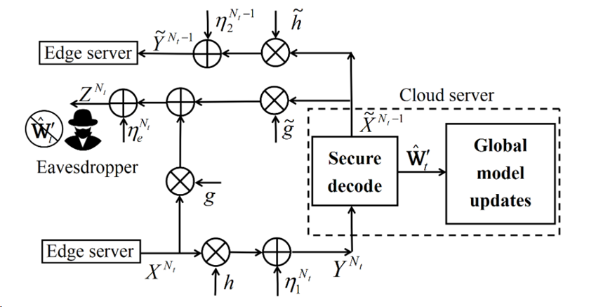




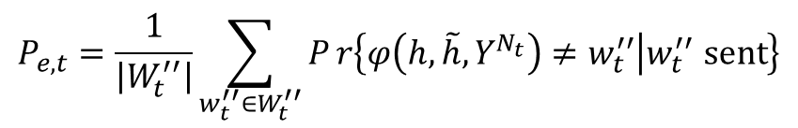
2.1 HFL的安全编码方案
前馈传输过程
信道编码:
$$X_{i}\left(t\right)=f_{t,i}\left(W_{t}^{′′},h,\tilde{h},{\tilde{Y}}_{1}^{i−1}\left(t\right)\right)$$
其中:
$${\tilde{Y}}_{1}^{i−1}\left(t\right)=\left({\tilde{Y}}_{1}\left(t\right),...,{\tilde{Y}}_{i−1}\left(t\right)\right)$$
信道解码:
$${\hat{w}}_{t}^{′′}=φ\left(h,\tilde{h},Y^{N_{t}}\right)$$
反馈传输过程
信道编码:
$${\tilde{X}}_{i}\left(t\right)=\tilde{f_{t,i}}\left(h,\tilde{h},Y_{1}^{i}\left(t\right)\right)$$
平均解码错误概率
$$P_{e,t}=\frac{1}{\left|W_{t}^{′′}\right|}\sum_{w_{t}^{′′}∈W_{t}^{′′}}{P}r\left\{φ\left(h,\tilde{h},Y^{N_{t}}\right)≠w_{t}^{′′} | w_{t}^{′′} sent\right\}$$
Notes:
传输的码字Xi(t) 是索引Wt’‘，前馈信道系数h,反馈信道系数$\tilde{h}$，以及边缘服务器接收到的1到i-1时刻的反馈信号Y的随机函数，因为实际i时刻信道编码只能接受到前i-1时刻的反馈信号
在云服务器处通过解码函数$φ$得到信道解码后的索引值${\hat{w}}_{t}^{′′}$，这个索引值还需要经过源解码映射才能得到实际传输的梯度信息
反馈传输将1到i时刻的接收信号Y和前馈信道系数h,反馈信道系数h通过随机函数编码加密得到${\tilde{X}}_{i}\left(t\right)用于传输$，返回到边缘服务器处
这里平均解码错误率更新为信道解码索引是否等于边缘服务器发送的索引值

Slide 16

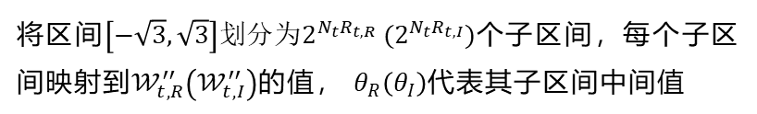

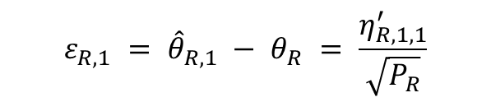

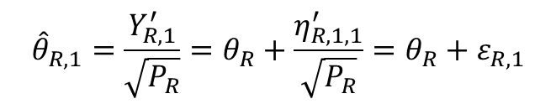


2.1 HFL的安全编码方案
预处理：数据划分
初始化
$W_{t}^{′′}=$ $\{1,2,…,2^{qR_{t}\left(D\right)}\}$,
时隙1传输消息：
$$X_{R,1}=\sqrt{P_{R}}θ_{R}$$
将$W_{t}^{′′}$划分为实部和虚部两部分：$\left(W_{t,R}^{′′},W_{t,I}^{′′}\right)$
时隙1接收消息$Y_{R,1}^{′}$并进行解调：
$$𝒲_{t,R}^{′′}=\left\{1,2,...,2^{N_{t}R_{t,R}}\right\},𝒲_{t,I}^{′′}=\{1,2,...,2^{N_{t}R_{t,I}}\}$$
$${\hat{θ}}_{R,1}=\frac{Y_{R,1}^{′}}{\sqrt{P_{R}}}=θ_{R}+\frac{η_{R,1,1}^{′}}{\sqrt{P_{R}}}=θ_{R}+ε_{R,1}$$
将区间$\left[−\sqrt{3},\sqrt{3}\right]$划分为$2^{N_{t}R_{t,R}} (2^{N_{t}R_{t,I}})$个子区间，每个子区间映射到$𝒲_{t,R}^{′′}\left(𝒲_{t,I}^{′′}\right)$的值， $θ_{R}\left(θ_{I}\right)$代表其子区间中间值
时隙1解码误差：
$$E\left(θ_{R}^{2}\right)=E\left(θ_{I}^{2}\right)=1$$
$$ε_{R,1} = {\hat{θ}}_{R,1} − θ_{R} = \frac{η_{R,1,1}^{′}}{\sqrt{P_{R}}}$$
Notes:
以上是其编码方案的思路，接下来进一步阐述其编码解码设计
其根据梯度$W_{t}^{′}$映射到序列$W_{t}^{′′}$中，将该序列划分为实部虚部两部分，这两部分具有相似性，因此后续只介绍其实部的编码解码
将$\left[−\sqrt{3},\sqrt{3}\right]$均匀划分后，把序列映射到各子区间的中间值中用$θ_{R}\left(θ_{I}\right)$表示。
在时隙1中传输的消息就是该中间值$θ_{R}\left(θ_{I}\right)$，由此可得$经过解调后的中心值是θ＋epsilon$
这个解码误差对应着前馈传输受到噪声的影响

Slide 17
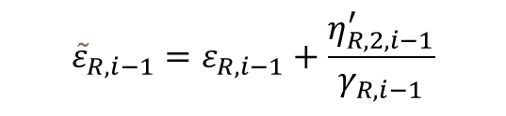
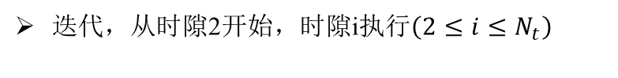
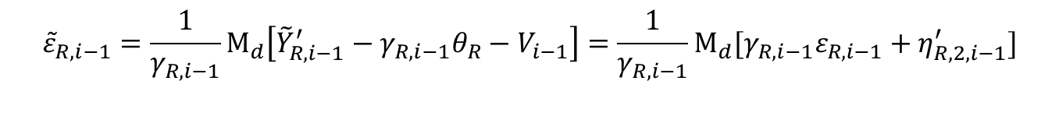
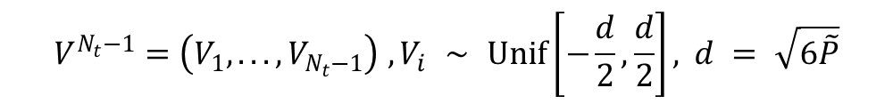


2.1 HFL的安全编码方案
迭代，从时隙2开始，时隙i执行$\left(2≤i≤N_{t}\right)$
云服务器经过信道解码后，通过反馈信道发送：
$${\tilde{X}}_{R,i−1}=𝕄_{d}\left[γ_{R,i−1}{\hat{θ}}_{R,i−1}+V_{i−1}\right]$$
$${V^{N_{t}−1}=\left(V_{1},...,V_{N_{t}−1}\right) ,V}_{i} ∼ Unif\left[−\frac{d}{2},\frac{d}{2}\right], d = \sqrt{6\tilde{P}}$$
其中：
边缘服务器接收反馈信号${\tilde{Y}}_{i−1}$，信道解码得到${\tilde{Y}}_{R,i−1}^{′}$，由此可计算累计误差：
$${\tilde{ε}}_{R,i−1}=\frac{1}{γ_{R,i−1}}{\text{M}}_{d}\left[{\tilde{Y}}_{R,i−1}^{′}−γ_{R,i−1}θ_{R}−V_{i−1}\right]=\frac{1}{γ_{R,i−1}}M_{d}[γ_{R,i−1}ε_{R,i−1}+η_{R,2,i−1}^{′}]$$
$${\tilde{ε}}_{R,i−1}=ε_{R,i−1}+\frac{η_{R,2,i−1}^{′}}{γ_{R,i−1}}$$
边缘服务器发送：
$$X_{R,i}=λ_{R,i−1}γ_{R,i−1}{\tilde{ε}}_{R,i−1}$$
Notes:
γR,i−1是云服务器的调制系数，Md是模d函数，其目的是限制传输信息在$\left[−\frac{d}{2},\frac{d}{2}\right]$区间内,避免溢出错误和过量噪声
Vi-1是从时隙2开始添加的抖动序列，它的作用是防止确保编码码字满足功率约束
边缘服务器结合调制系数、原始中心值、抖动序列等已知信息可计算其经过反馈信道回到边缘服务器后，
从初始化开始到当前时隙所积累的误差量，从表达式可以看出，
此时解码误差量等于云服务器处解码误差急+反馈信道噪声影响产生的误差
此时边缘服务器不再发送原始信息，而是发送调制后的累计误差

Slide 18




2.1 HFL的安全编码方案
迭代，从时隙2开始，时隙i执行$\left(2≤i≤N_{t}\right)$
云服务器接收信号$Y_{i}$，解码得到$Y_{R,i}^{′}，$更新中间值${\hat{θ}}_{R,i}$：
$${\hat{θ}}_{R,i}={\hat{θ}}_{R,i−1}−{\hat{ε}}_{R,i−1}={\hat{θ}}_{R,i−1}−β_{R,i}Y_{R,i}^{′}$$
此处更新利用了MMSE，其中：${\hat{ε}}_{R,i−1}=β_{R,i}Y′_{R,i}$，$β_{R,i}=\frac{E\left(Y_{R,i}^{′}ε_{R,i−1}\right)}{E{\left(Y_{R,i}^{′}\right)}^{2}}$
经过迭代后，解码误差：
$$ε_{R,i}={\hat{θ}}_{R,i}−θ_{R}=ε_{R,i−1}−β_{R,i}Y_{R,i}^{′}$$
经过$N_{t}$迭代后，解码中心值：
$${\hat{θ}}_{R,N_{t}}=θ_{R}+ε_{R,N_{t}}$$
解码误差不超过其区间，例如： $ε_{R,N_{t}}∈[−\frac{\sqrt{3}}{2^{N_{t}R_{t,R}}},\frac{\sqrt{3}}{2^{N_{t}R_{t,R}}})，$则解码中心值${\hat{θ}}_{R,N_{t}}$正确译码为$θ_{R}$
MMSE (Minimum Mean Square Error)均衡原理讲解_mmse均衡-CSDN博客
Notes:
从时隙2开始云服务器发送解码误差，到云服务器接收解码得到$Y_{R,i}^{′}，$这个反馈传输＋前馈传输的过程视为一整个过程
对这一整个过程使用MMSE最小均方误差可以得到使得${\hat{θ}}_{R,i−1}$以最小的误差被解调出来，，
这个belta是MMSE系数，用于确保能根据接收数据正确估计上一时隙的解码误差
经过每一轮迭代，能得到经过该轮迭代所得到的解码误差，通过不断的迭代降低其解码误差，
最后根据其解码误差范围来判断是否能正确译码

Slide 19
3
叁
Part Three
实验仿真与结果分析
3.1 HFL的保密能力度量
3.2 安全编码方案性能测试

Slide 20
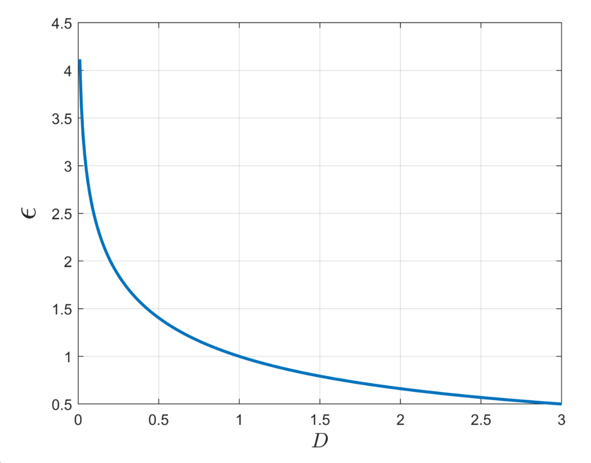
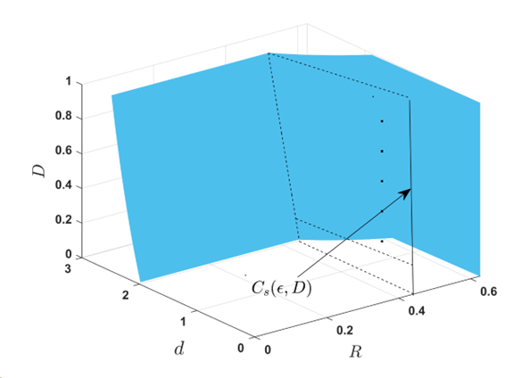
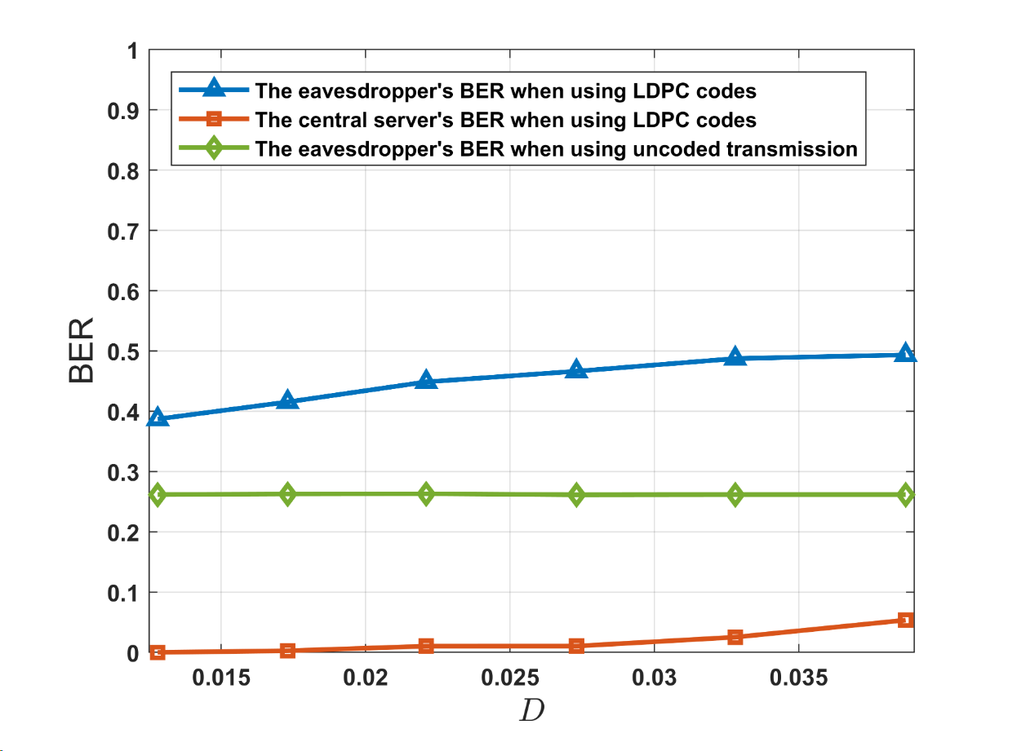

3.1 HFL的保密能力度量
${σ_{1}^{2}=1,σ}_{e}^{2}=10,σ_{w}^{2}=1$，
隐私指标$ε$和信息效用D之间的关系
$σ_{w}^{2}=3$，隐私指标$ε$和信息效用D之间的关系
编码和非编码传输性能
Notes:
在第一篇文章中给出了隐私指标epsilon和信息效用D的关系

Slide 21
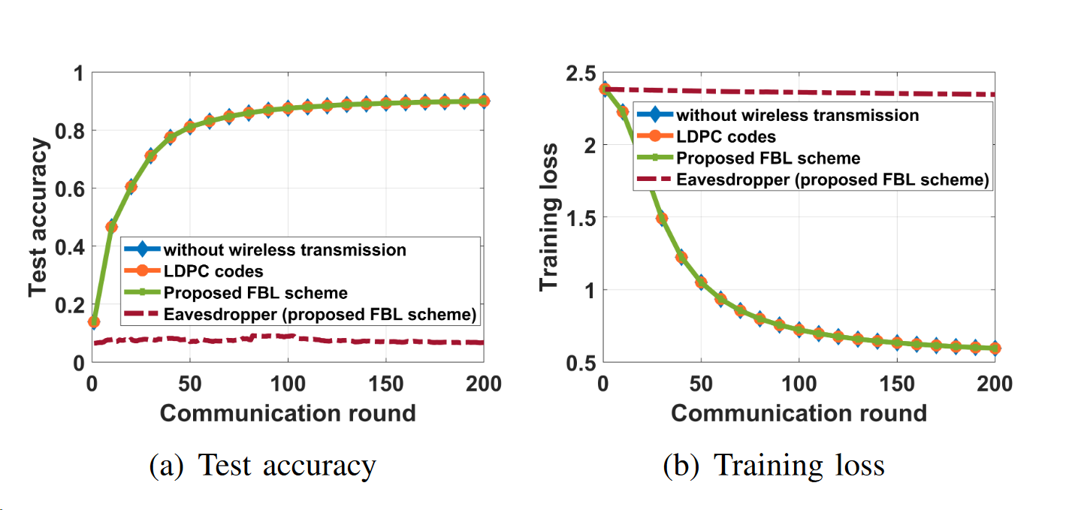
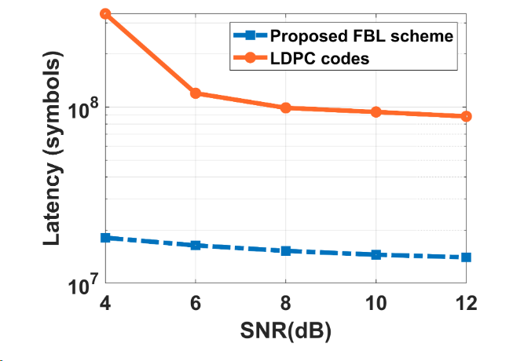
3.2 安全编码方案性能测试
不同方案之间的性能比较
不同方案的传输延迟

Slide 22
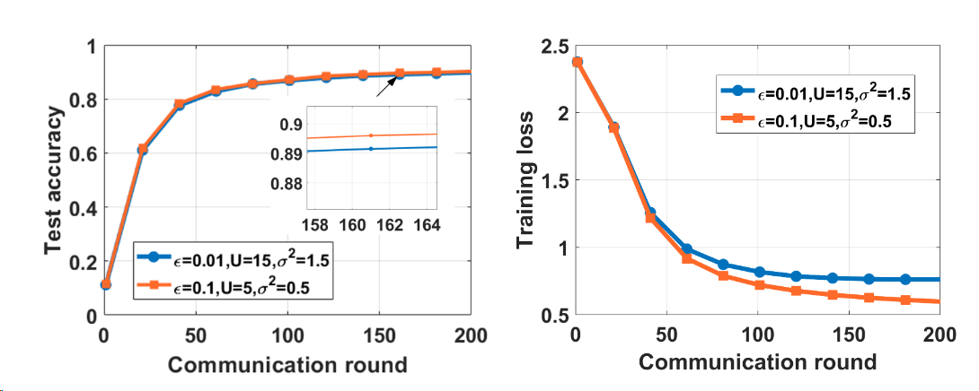
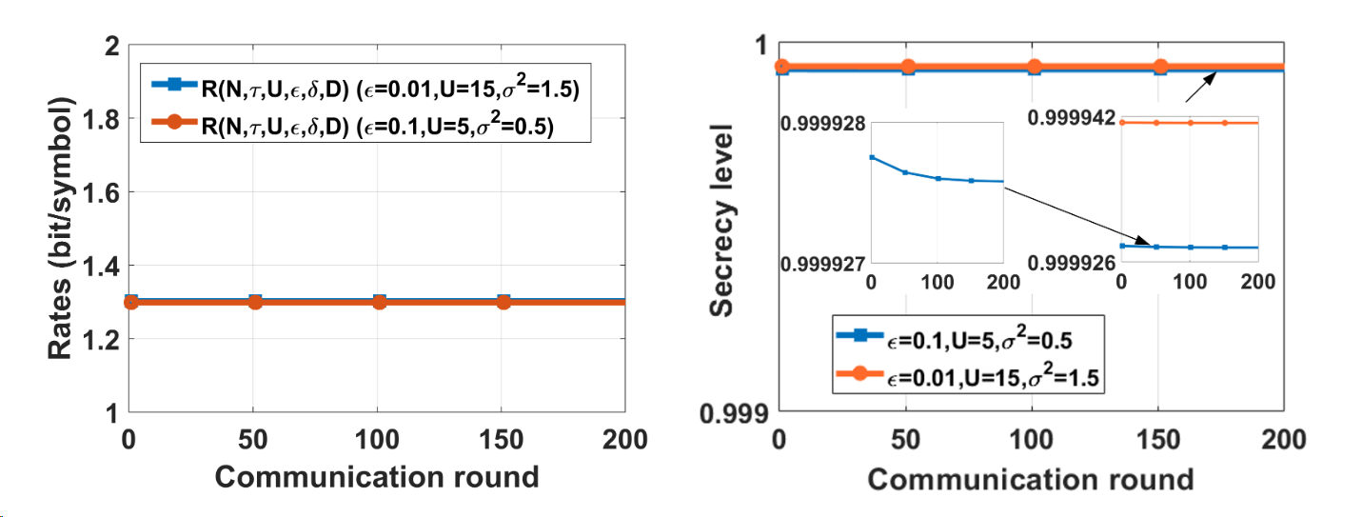
3.2 安全编码方案性能测试
不同效用U和隐私所提出的FBL方案之间的性能比较
FBL方案性能测试

Slide 23
4
肆
Part Four
总结与反思
4.1 总结
4.2 开放性问题

Slide 24
4.1 总结
提出一种考虑PLS的无线FL新架构
刻画了容量-模糊区域以显示数据效用、数据隐私和PLS之间的关系
针对PLS存在的无线FL架构，提出实用FBL编码方案，能在不影响学习性能的情况下几乎实现完美保密性，并且该编码方案块长度明显短于经典的LDPC码

Slide 25
4.2 开放性问题
各方获取的CSI并不完美的情况该如何设计编码
在结果中采用了编码的准确度在0.9以下，其性能和隐私标准及效用相关，但即使大幅度改变这两个参数性能改变也不显著，其准确度仍存在一定缺陷
其物理层安全部分采用的是编码实现安全，或许可以结合功率控制，波束成形等安全资源分配方法进一步降低该方案中的隐私标准

Slide 26
谢谢
Thanks
厚德 求真 励学 笃行

